Slide 1
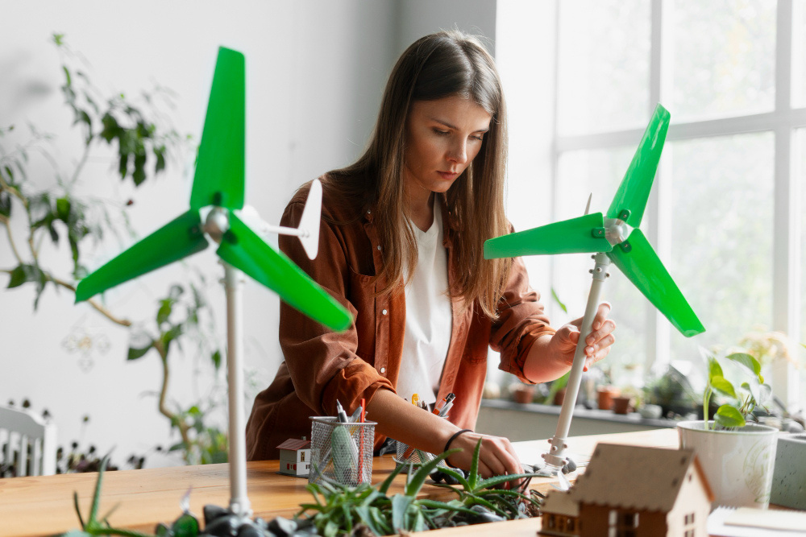





Dipartimento Sviluppo Economico
Fondo
Efficienza Energetica e Rinnovabili per le Imprese
“FEERI”

Slide 2




Programma Regionale (PR) Calabria FESR-FSE+ 2021/2027
Con il Fondo la Regione darà attuazione ai seguenti obiettivi specifici e azioni del PR 2021/2027:
RSO 2.1 Promuovere l’efficienza energetica e ridurre le emissioni di gas a effetto serra
Azione 2.1.2 - Efficientamento energetico nelle Imprese, ai fini della riduzione dell'impatto dei sistemi produttivi
Rso 2.2 Promuovere le energie rinnovabili in conformità della direttiva (UE) 2018/2001, compresi i criteri di sostenibilità ivi stabiliti (Fesr) Azione 2.2.1 Realizzazione di sistemi di produzione di energia da fonte rinnovabile associati a interventi di efficientamento energetico
.

Slide 3





La Giunta Regionale ha deliberato il
17 febbraio 2025 l’Istituzione del Fondo FEERI
Che cosa è
Finalità
Composizione dello strumento
  Misura rivolta alle imprese
  (MPMI e GI) operanti in Calabria per finanziare interventi di:
  Efficientamento energetico delle imprese
  Installazione di impianti alimentati da fonti rinnovabili per autoproduzione energia
• Favorire il sostegno all’efficientamento energetico delle Imprese, con l’obiettivo di accompagnarle verso la riduzione dell’impatto ambientale dei propri sistemi produttivi, compresi sedi ed edifici logistici delle stesse
• Sostenere l’installazione di impianti alimentati da fonti rinnovabili per l’autoproduzione di energia elettrica
Concessione di un Finanziamento a tasso agevolato
+
Contributo in conto capitale
a fronte di un Piano di Investimenti aziendali

Slide 4

Dotazione Finanziaria
30 MILIONI/€
45 milioni/€
LINEA A - Efficientamento energetico nelle imprese
articolata in due linee di intervento
Per investimenti di importo minimo € 80.000
massimo € 3.000.000
15 MILIONI/€
LINEA B - Installazione di impianti alimentati da fonti rinnovabili per l’autoproduzione di energia
In relazione alle risorse finanziarie impegnate tempo per tempo su ciascuna Linea di intervento è possibile incrementare le dotazioni, anche mediante trasferimento delle risorse finanziarie tra le due Linee intervento

Slide 5
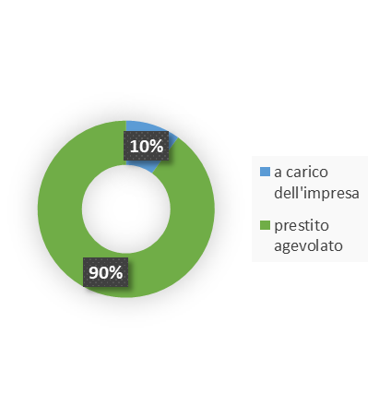
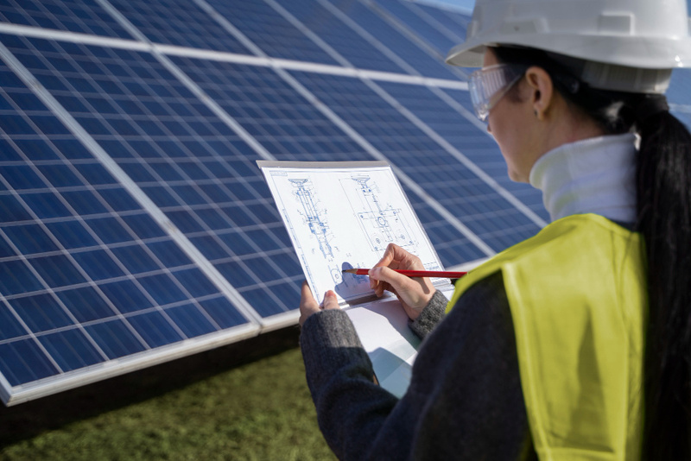
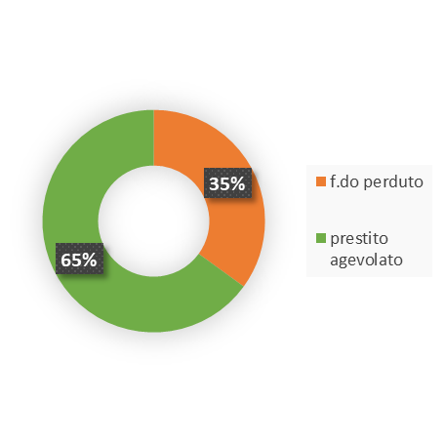
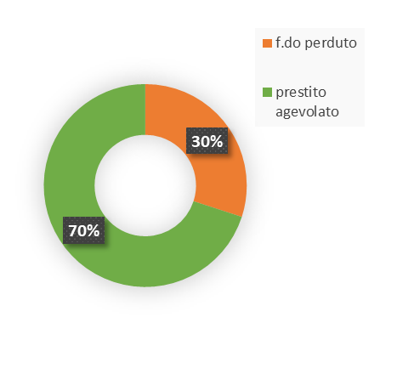
Micro-Piccole-Medie
Imprese
Grandi Imprese
Forma e misura dell’Intervento finanziario
copertura 100%
Prestito + Contributo
copertura 90%
Prestito
Micro Imprese
Grandi Imprese
Piccole e Medie
Imprese

Slide 6


Condizioni del finanziamento agevolato
  Tasso di interesse del finanziamento agevolato: 1,00 % fisso annuo sul debito residuo
  Durata del finanziamento agevolato: 96 mesi + 12 mesi di preammortamento
  Ammortamento: rate trimestrali posticipate
  Garanzie previste: rilascio di fideiussione personale solidale ed indivisibile da parte dei soci, con alcune eccezioni (previste dal Regolamento operativo del Fondo)
  L’intervento finanziario massimo richiedibile è commisurato ad alcuni parametri economici fissati dal regolamento operativo

Slide 7

Chi può presentare domanda
Requisiti:
  almeno due esercizi contabili annuali chiusi (bilanci approvati o dichiarazioni fiscali depositate);
  economicamente e finanziariamente sane (cioè le imprese dovranno avere determinati parametri economico-finanziari fissati nel Regolamento operativo)
  in regola nelle banche dati disponibili (tra cui Centrale dei Rischi di Banca d’Italia);
  situazione di regolarità contributiva previdenziale ed assistenziale;
Imprese di tutte le dimensioni con unità operativa
e/o produttiva in Calabria (entro data primo pagamento aiuto)

Slide 8

LINEA A
Spese ammissibili
A.1 Misure di efficienza energetica diverse da quelle relative agli edifici quali:
  interventi di razionalizzazione dei cicli produttivi e utilizzo efficiente dell’energia,
  processi innovativi volti al risparmio energetico, compresa l’eventuale reingegnerizzazione di nuove linee di produzione efficienti.
A.2 Misure di efficienza energetica relative agli edifici quali:
  i costi direttamente connessi al conseguimento di un livello più elevato di efficienza energetica dell'edificio
  Per A1 e A2 (aiuti GBER art. 38(3) 38bis: PI 65% - MI 55% - GI 45%)
LINEA B
B – Impianti alimentati da fonti rinnovabili per l’autoproduzione :
  installazione e posa in opera di impianti a fonti rinnovabili (solare) per la produzione di energia elettrica (aiuti GBER art. 41(7)(a): PI 65% - MI 55% - GI 45%)
  installazione e posa in opera di sistemi di accumulo/stoccaggio dell’energia prodotta (aiuti GBER art. 41(7)(b): PI 50% - MI 40% - GI 30%)

Slide 9
Tempistica di attivazione del Fondo FEERI
Entro 31 marzo 2025
Entro 15 Aprile 2025
  Sottoscrizione Accordo e impegno somme
  Nomina Comitato Investimenti
  Approvazione Regolamento Operativo
Pubblicazione Regolamento Operativo
Entro 15 maggio 2025
Apertura sportello domande

Slide 10

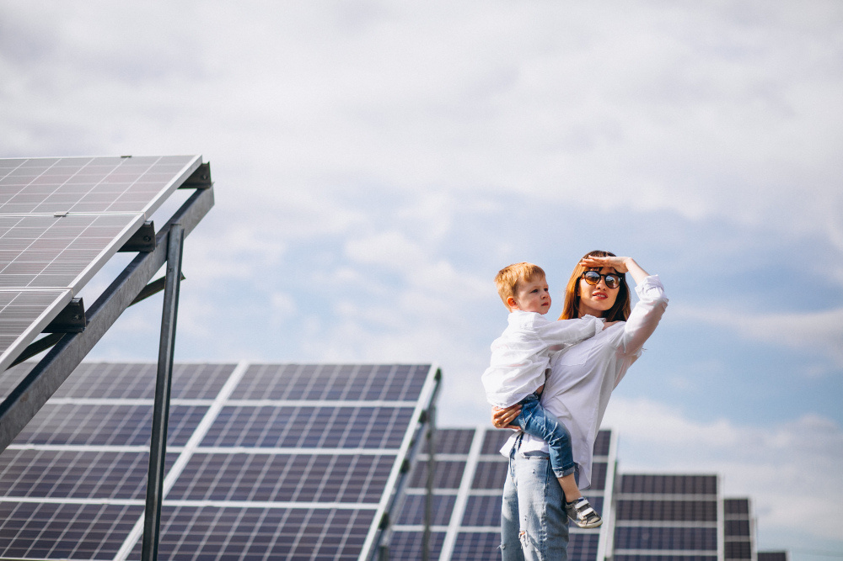

Dipartimento Sviluppo Economico
Regione Calabria
Assessorato Sviluppo Economico
Grazie per l’attenzione

